Slide 1
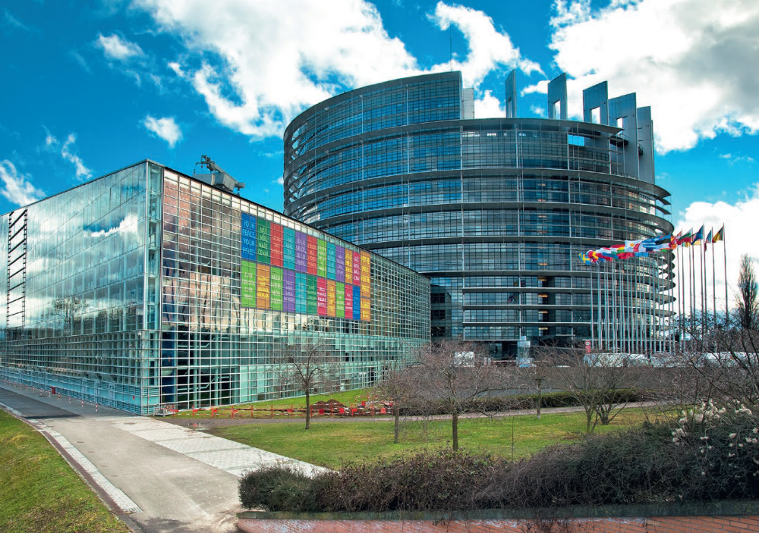
Dal 1950 a oggi
Unità 3
CAPITOLO
14
L’Europa
© Botond Horvath/Shutterstock
1

Slide 2
Dal 1950 a oggi
Unità 3
L’Europa
Capitolo 14
1. La ricerca di unità
Dopo le due guerre mondiali
in Francia, Germania occidentale e Italia
si capì che bisognava trovare PACE e UNITÀ
impedire lo scoppio di nuove guerre
per
ridurre l’inferiorità economica e politica europea rispetto a Stati Uniti e Unione Sovietica
nel 1951
costituita da Francia, Repubblica Federale Tedesca, Italia, Paesi Bassi, Belgio e Lussemburgo
nacque la CECA
Comunità Europea del Carbone e dell’Acciaio
per controllare produzione e prezzi di carbone e acciaio
2

Slide 3
Dal 1950 a oggi
Unità 3
L’Europa
Capitolo 14
Nel 1957
nacque la CEE
Comunità Economica Europea
costituita da Francia, Repubblica federale tedesca, Italia, Paesi Bassi, Belgio e Lussemburgo
che includeva
MEC
Mercato comune europeo
stabiliva la libera circolazione delle merci senza dazi
EURATOM
Comunità europea dell’energia atomica
coordinava le ricerche per un uso pacifico dell’energia atomica
per aderire alla Comunità europea gli Stati dovevano avere delle caratteristiche
reggersi su sistemi democratici
aver abolito la pena di morte
3

Slide 4
Dal 1950 a oggi
Unità 3
L’Europa
Capitolo 14
Regno Unito
Nel 1973
nuovi Paesi aderirono alla Comunità europea
Irlanda
Danimarca
Nel 1974
nacque il
CONSIGLIO EUROPEO
formato dai capi di Stato e di governo dei Paesi membri
Nel 1979
ci furono le prime elezioni del PARLAMENTO EUROPEO
formato da delegati provenienti dai Parlamenti nazionali
eletti a suffragio universale
Nel 1981
la Grecia aderì alla Comunità europea
Nel 1986
Spagna e Portogallo aderirono alla Comunità europea
4

Slide 5
Dal 1950 a oggi
Unità 3
L’Europa
Capitolo 14
Nel 1987
nacque
PROGRAMMA ERASMUS
permette agli studenti universitari di frequentare un anno di studio in equivalenza in un’università dei Paesi membri della Comunità europea
Nel 1992
con il
TRATTATO DI MAASTRICHT
la Cee diventò
UNIONE EUROPEA (Ue)
nacque anche la Banca centrale europea (Bce)
Nel 1995
entrò in vigore il
TRATTATO DI SCHENGEN
libera circolazione dei cittadini dell’Ue
abolizione dei controlli sull’immigrazione all’interno dell’Ue
Nel 1995
altri Stati aderirono all’UE
Austria, Finlandia, Svezia
Il 1° gennaio 2002
entrò in vigore l’EURO
moneta comune che ha sostituito le monete nazionali
5

Slide 6
Dal 1950 a oggi
Unità 3
L’Europa
Capitolo 14
Nel 2004
altri 10 Stati hanno aderito all’Unione Europea
Malta, Cipro, Slovenia, Polonia, Estonia, Lettonia, Lituania, Ungheria, Repubblica Ceca, Slovacchia
Nel 2007
Romania e Bulgaria sono entrate nell’UE
Nel 2013
la Croazia è entrata nell’UE
6

Slide 7
Dal 1950 a oggi
Unità 3
L’Europa
Capitolo 14
2. Luci e ombre dell’Unione Europea
L’Unione europea presenta punti di forza e altri invece di debolezza
PUNTI DI FORZA
tutti i Paesi membri hanno governi democratico-parlamentari
garantiscono
libertà e uguaglianza
i Paesi più ricchi sostengono finanziariamente le zone più depresse dell’Unione in base al principio di solidarietà e fratellanza
esistono luoghi-simbolo della storia, della cultura e della civiltà di tutta l’Europa
il prestigio e l’importanza economica che l’Unione ha saputo conquistarsi
7

Slide 8
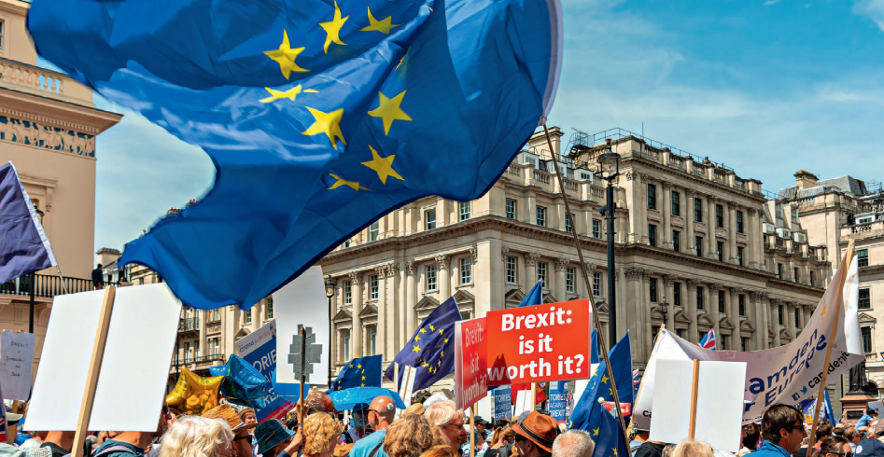
Dal 1950 a oggi
Unità 3
L’Europa
Capitolo 14
ASPETTI PROBLEMATICI
mancanza di una lingua “madre” comune
mancanza di un esercito e di una politica estera comune
necessità di prendere decisioni all’unanimità tra Paesi spesso in disaccordo tra loro
tendenza degli Stati membri ad agire in modo autonomo di fronte a crisi internazionali
ad esempio, Italia e Grecia sono state lasciate sole a gestire la “crisi dei migranti”
la decisione presa nel 2016 dal Regno Unito con un referendum di uscire dall’Unione Europea (BREXIT)
8
© BradleySmith/Shutterstock

Slide 9
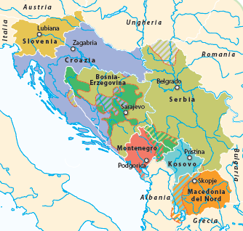
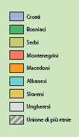
Dal 1950 a oggi
Unità 3
L’Europa
Capitolo 14
3. Le ultime guerre europee
Serbia
Dal 1945 al 1980
Croazia
la Iugoslavia è stata
uno Stato composto
da più regioni
Slovenia
abitate da popolazioni
cristiane e musulmane
Bosnia-Erzegovina
Montenegro
La mescolanza di popoli nell’ex Iugoslavia
Macedonia
governate dal maresciallo
TITO
9

Slide 10
Dal 1950 a oggi
Unità 3
L’Europa
Capitolo 14
Alla morte di Tito
il governo centrale non riuscì a contenere le spinte indipendentiste delle varie regioni
Slovenia
ottenne l’indipendenza pacificamente nel 1991
Macedonia
ottenne l’indipendenza pacificamente nel 1991
Croazia
aveva una minoranza serba che non voleva l’indipendenza
scoppiò una guerra civile terminata nel 1992 grazie all’intervento dell’Onu
Serbia
era la regione più ricca e potente
si proclamò indipendente e cercò di espandersi verso le altre regioni, con ambizioni egemoniche sull’area
43% bosniaci musulmani
Bosnia- Erzegovina
era abitata da
34% serbi
non volevano vivere in uno Stato a maggioranza musulmana
17% croati
Montenegro
divenne indipendente nel 2006
cercarono di eliminare i bosniaci attraverso la PULIZIA ETNICA
Kosovo
regione della Serbia con popolazione a maggioranza albanese
divenne indipendente nel 2008
10
in seguito a duri scontri
con la Serbia

Slide 11
Dal 1950 a oggi
Unità 3
L’Europa
Capitolo 14
Nel febbraio 2022
la Russia ha invaso l’Ucraina
per
annettere i territori ucraini adiacenti ai suoi confini
così da
creare una zona “cuscinetto” tra sé e l’Occidente
è scoppiata la guerra
11

